Slide 1
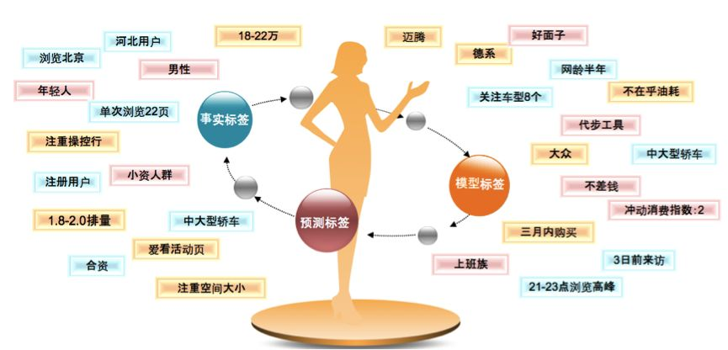


大数据“用户画像“项目实训规划

Slide 2

教师简介：
职 务：山西优逸客总部-大数据高级讲师
专 家：企业大数据内训金牌讲师
经 历：中央民族大学毕业，原唯品会公司大数据开发工程师。多年软件
开发和大数据开发经验。多年企业内部大数据培训经历。
《大数据实战宝典》书籍作者之一。
口 号：出类拔萃，舍我其谁
学员评价：授课思路清晰、举例形象、深入浅出、深受学员喜爱

Slide 3
项目实训：
第一部分：项目业务背景介绍
第二部分：整体技术流程及架构
第三部分：项目各模块开发
第四部分：大数据数据可视化

Slide 4
3.项目各模块开发：
模块开发一：数据采集
模块开发二：数据预处理
模块开发三：数据仓库设计及开发
模块开发四：业务指标统计
模块开发五：业务指标结果导出
模块开发六：数据展示

Slide 5
1.项目业务背景：
通过用户在上网过程中所遗留的个人数据，从而对用户进行全方位的用户画像，实现
”千人千面”的效果；

Slide 6

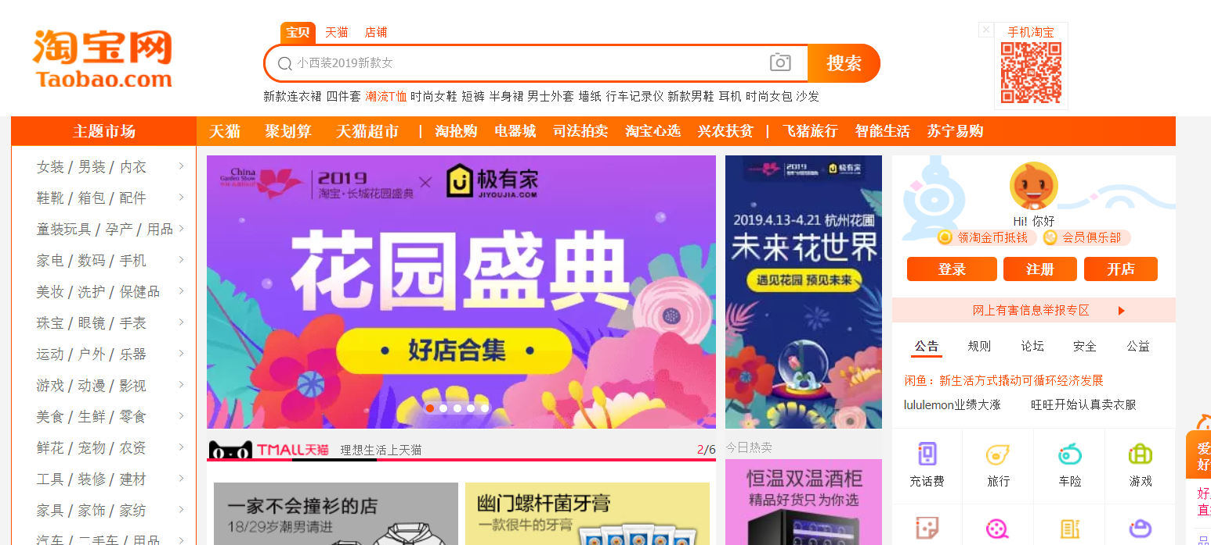
2.整体技术流程及架构：
数据仓库Hive
hadoop
大数据数据可视化
echars
数据采集
Flume
HDFS
MapReducer
YARN
用户访问电商网站
Nginx
web服务器
数据库
MySql
数据迁移
Sqoop
通过在页面嵌入
自定义的js代码
来获取用户的
所有访问行为
通过ajax请求到
后台记录日志

Slide 7
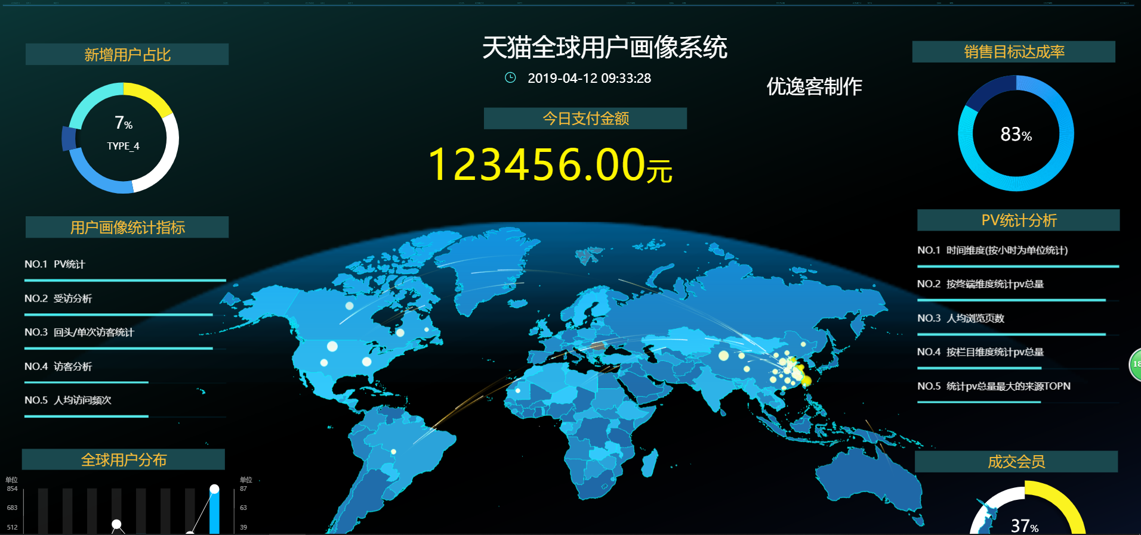
4.大数据数据可视化：
Notes:
https://datav.aliyun.com/share/c71382371ef85383ea1296bcdd49d661

Slide 8

5.大数据实验环境准备：
1.应用软件：
1）Vmware 虚拟化软件；
2）Xshell客户端软件；
3）eclipse开发集成环境；
2.虚拟机环境配置：
JDK1.8、Hadoop2.8.5伪分布式、
hive1.2.2本地模式、flume1.8、sqoop、azkaban、mysql数据库

Slide 9



T H A N K S
感谢 观看

